Slide 1
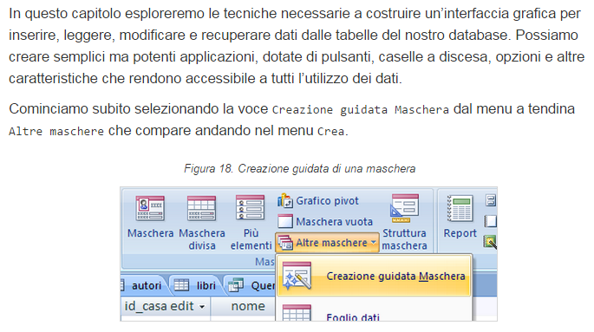
(Pag.178 – 181)

Slide 2
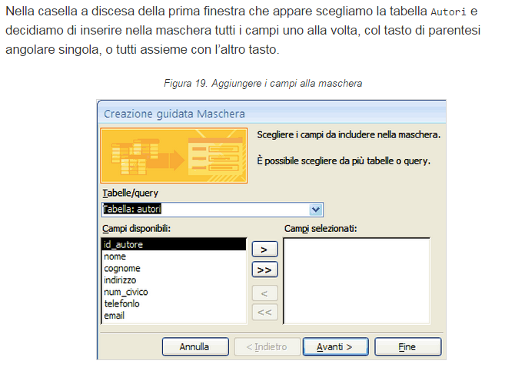

Slide 3
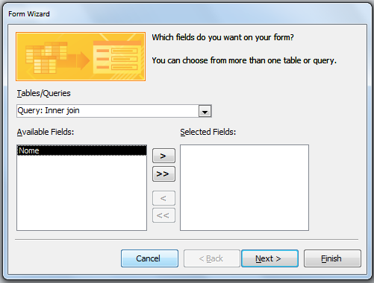
Si possono realizzare maschere sia per tabelle che per query.
E’ possibile selezionare (e deselezionare) uno o più campi da una o più tabelle, selezionandole dal menu a tendina, per farli visualizzare nella maschera.

Slide 4
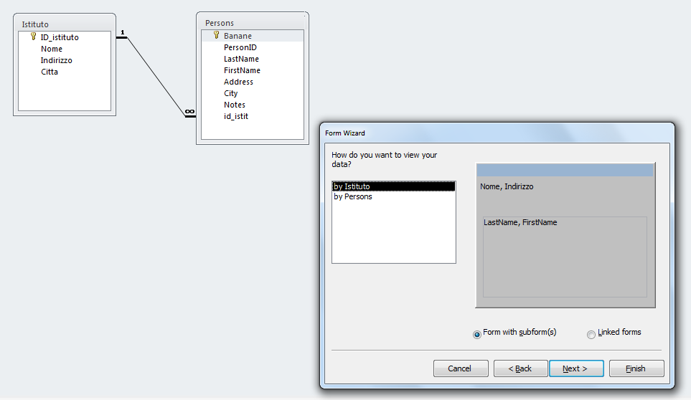
Esempio di maschera con attributi selezionati da più tabelle.
ATTENZIONE: per poter fare questo tipo di selezione multipla occorre che le tabelle siano relazionate tra loro (come mostrato in figura).

Slide 5
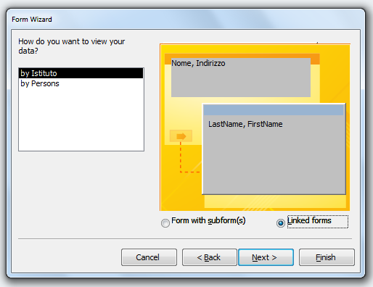
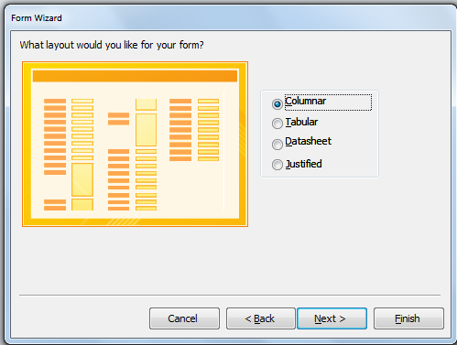

Slide 6
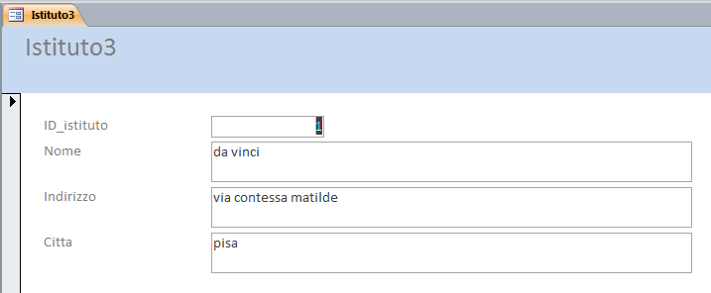
Una volta scelto il nome sia aprirà la maschera in Visualizzazione maschera attraverso la quale puoi inserire i dati.
Visualizzazione Maschera
Visualizzazione Layout
Visualizzazione Struttura

Slide 7
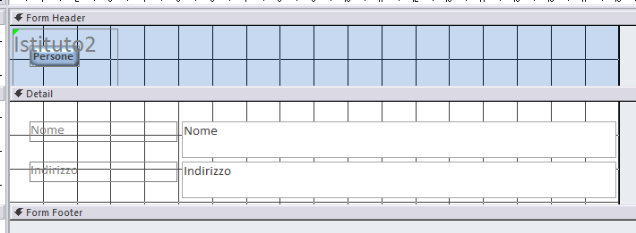
In modalità ‘’Struttura Maschera’’ o ‘’Visualizzazione Layout’’ potete aggiungere, rimuovere e/o spostare i vari elementi della pagina a vostro piacimento.
Struttura Maschera
Vista Layout

Slide 8
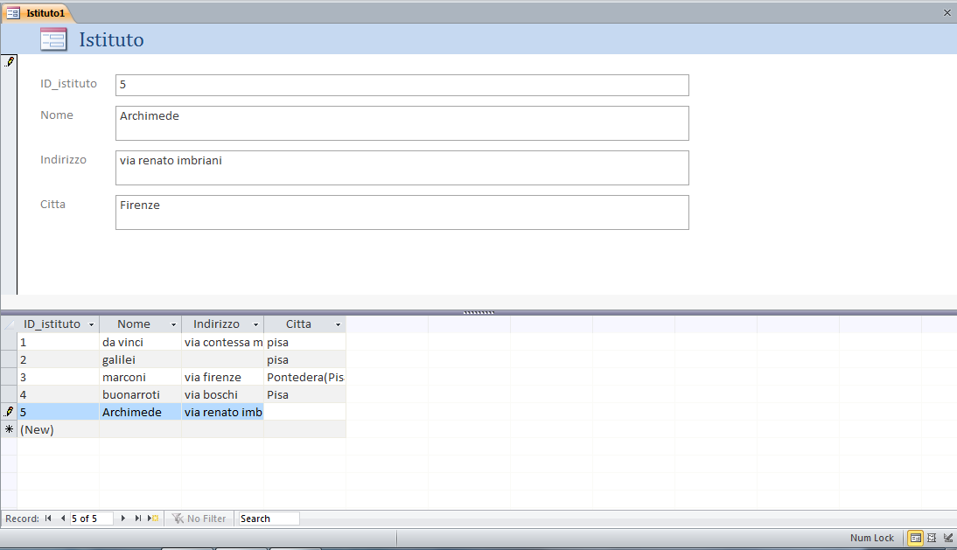
Maschere divise
Access consente di creare una maschera divisa in cui sono disponibili due visualizzazioni contemporaneamente: Maschera e Foglio dati.
Noterete che, essendo le due visualizzazioni collegate alla stessa origine dati, sono sempre sicronizzate tra di loro: aggiungendo, modificando, eliminando dati da una parte in automatico effettuerai la stessa operazione anche nell’altra parte.
Per inserire un nuovo record
Vista Maschera

Slide 9
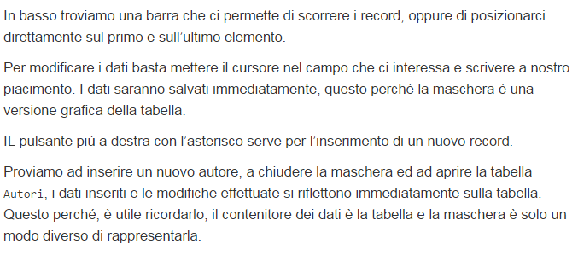

Slide 10
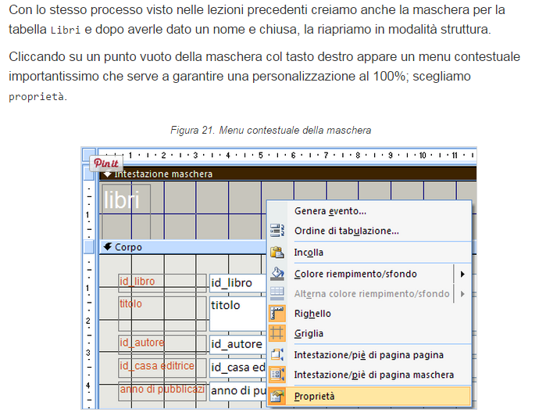

Slide 11
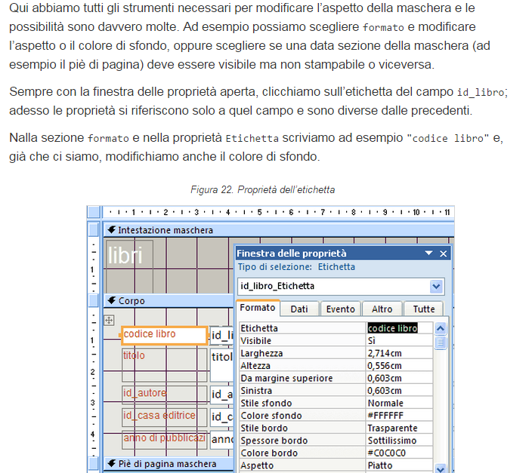

Slide 12
